Slide 1

CHÀO MỪNG CÁC EM ĐẾN VỚI TIẾT HỌC!

Slide 2


Tìm số dư của phép chia 71 001 cho 9?

Slide 3
DẤU HIỆU CHIA HẾT
(2 tiết)
BÀI 9

Slide 4
NỘI DUNG KIẾN THỨC
01
02
03
DẤU HIỆU CHIA HẾT CHO 2, CHO 5
DẤU HIỆU CHIA HẾT CHO 9, CHO 3
LUYỆN TẬP – VẬN DỤNG

Slide 5
01
DẤU HIỆU CHIA HẾT CHO 2, CHO 5

Slide 6


Dấu hiệu chia hết cho 2, cho 5
Vận dụng quan hệ chia hết, em hãy phân loại các số: 10; 42; 36; 55; 78; 94; 99; 120; 1077; 1993; 2005; 2021 vào bảng sau ?
Chia hết cho 2 | Chia hết cho 5 | Chia hết cho 2 và 5 | Không chia hết cho 2 và 5
THẢO LUẬN NHÓM
(3 phút)
- Hình thức: Theo tổ + viết bảng nhóm
- Thời gian: 5 phút

Slide 7
Kết quả:
120;
1993;
55;
78;
120;
10 ;
42;
36;
94;
120;
10 ;
10 ;
1077;
2005;
2021.
Chia hết cho 2 | Chia hết cho 5 | Chia hết cho 2 và 5 | Không chia hết cho 2 và 5
Các số có chữ số tận cùng như thế nào thì chia hết cho 2?
Các số có chữ số tận cùng như thế nào thì chia hết cho 5?
Các số có chữ số tận cùng như thế nào thì chia hết cho cả 2 và 5?

Slide 8
Xét số n = $\overline{23∗}$ (* là chữ số tận cùng của n).Ta viết n = n = 230 + *
HĐ1
Số 230 có chia hết cho 2 và chia hết cho 5 không?
Có: 230 = 2. 5. 23 => 230 chia hết cho 2 và cho 5.
HĐ2
Vận dụng tính chất chia hết của một tổng,hãy cho biết:
a) Thay dấu * bởi chữ số nào thì n chia hết cho 2?
n chia hết cho 2 => * là các số có chữ số tận cùng là 0; 2; 4; 6; 8.
b) Thay dấu * bởi chữ số nào thì n chia hết cho 5?
n chia hết cho 5 => * là các số có chữ số tận cùng là 0; 5.

Slide 9
Các số có chữ số tận cùng là 0, 2, 4, 6, 8 thì chia hết cho 2 và chỉ những số đó mới chia hết cho 2.
Các số có chữ số tận cùng là 0 hoặc 5 thì chia hết cho 5 và chỉ những số đó mới chia hết cho 5.
Venus
Mars

Slide 10
Luyện tập 1
Không thực hiện phép tính, em hãy cho biết tổng (hiệu) sau có chia hết cho 2 không.
1
a) 1 954 + 1 975;
b) 2 020 - 938;
Không thực hiện phép tính, em hãy cho biết tổng (hiệu) sau có chia hết cho 5 không.
2
a) 1 945 + 2 020;
b) 1 954 – 1 930;

Slide 11
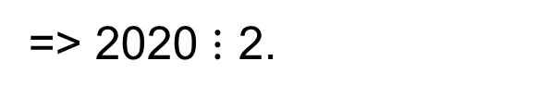
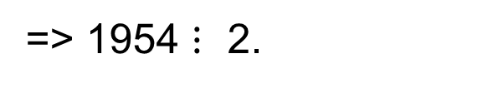
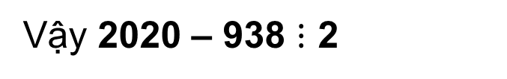
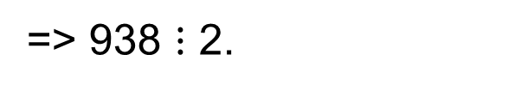
Giải:
1
a) 1954 + 1975
+ 1954 có tận cùng là 4
=> 1954 $⋮$ 2.
+ 1975 có tận cùng là 5
=> 1975 ⋮̸ 2
Vậy 1954 + 1975 ⋮̸ 2
b) 2020 - 938
+ 2020 có tận cùng là 0
=> 2020 $⋮$ 2.
+ 938 có tận cùng là 8
=> 938 $⋮$ 2.
Vậy 2020 – 938 $⋮$ 2

Slide 12
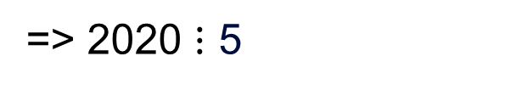
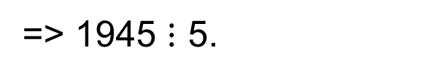
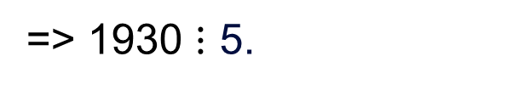
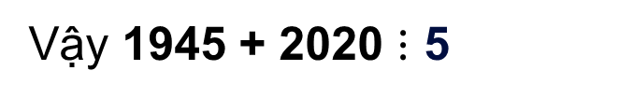
Giải:
2
a) 1945 + 2020;
+ 1945 có tận cùng là 5
=> 1945 $⋮$ 5.
+ 2020 có tận cùng là 5
=> 2020 $⋮$ 5
Vậy 1945 + 2020 $⋮$ 5
b) 1954 – 1930;
+ 1954 có tận cùng là 4
=> 1954 ⋮̸ 5.
+ 1930 có tận cùng là 0
=> 1930 $⋮$ 5.
Vậy 1954 – 1930 ⋮̸ 5

Slide 13
02
DẤU HIỆU CHIA HẾT CHO 9, CHO 3

Slide 14
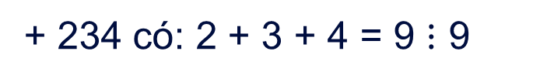
Cho các số 27; 82; 195; 234.
27;
82;
195;
234.
Hãy sắp xếp các số trên thành hai nhóm: Nhóm các số chia hết cho 9 và nhóm các số không chia hết cho 9.
HĐ3
Các số chia hết cho 9 | Các số không chia hết cho 9
Tính tổng các chữ số của mỗi số và xét tính chia hết cho 9 của các tổng đó trong mỗi nhóm.
HĐ4
Nhóm các số chia hết cho 9: + 27 có: 2 + 7 = 9 $⋮$ 9
+ 234 có: 2 + 3 + 4 = 9 $⋮$ 9
Nhóm các số chia hết cho 9: + 82 có: 8 + 2 = 10 ⋮̸ 9
+ 195 có: 1 + 9 + 5 = 15 ⋮̸ 9

Slide 15
Các số có tổng các chữ số chia hết cho 9 thì chia hết cho 9 và chỉ những số đó mới chia hết cho 9.

Slide 16

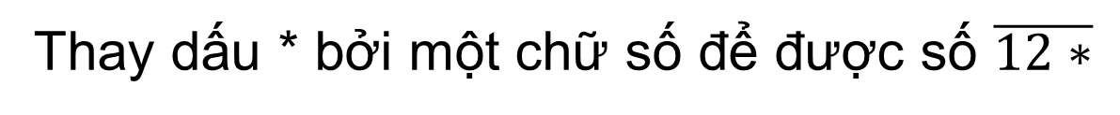
Luyện tập 2
Thay dấu * bởi một chữ số để được số $\overline{12∗}$
Trả lời:
* là 6 vì 1 + 2 + 6 = 9 $⋮$ 9
=> 126 $⋮$ 9

Slide 17

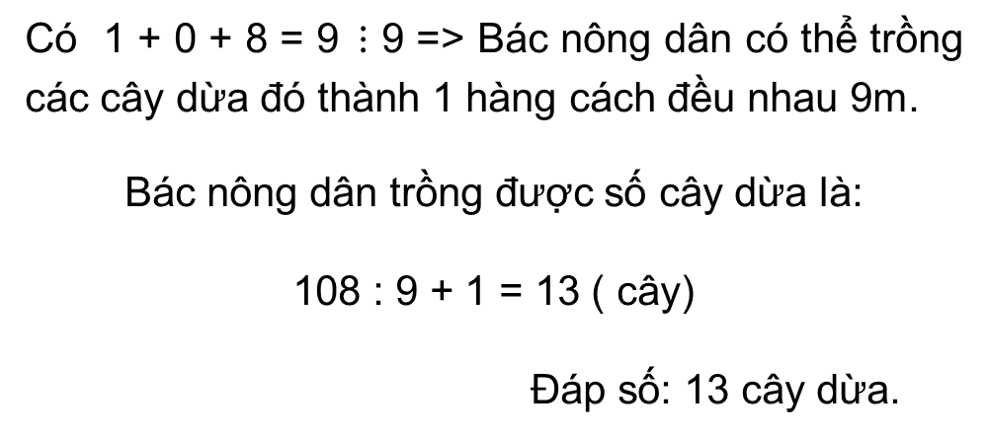
Vận dụng
Trên một bờ đất dài 108 m, một bác nông dân có kế hoạch trồng một số cây dừa thành một hàng sao cho hai cây cách đều nhau là 9m và luôn có cây ở vị trí đầu và cuối của bờ đất. Hỏi bác nông dân có trồng được như vậy không? Nếu được, bác cần bao nhiêu cây dừa để trồng?
Giải:
Có 1 + 0 + 8 = 9$⋮$ 9 => Bác nông dân có thể trồng các cây dừa đó thành 1 hàng cách đều nhau 9m.
Bác nông dân trồng được số cây dừa là:
108 : 9 + 1 = 13 ( cây)
Đáp số: 13 cây dừa.
9m
9m

Slide 18
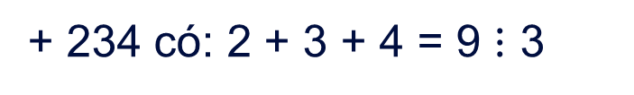
Cho các số 42; 80; 191; 234.
42;
80;
191;
234.
Hãy sắp xếp các số trên thành hai nhóm: Nhóm các số chia hết cho 3 và nhóm các số không chia hết cho 3.
HĐ3
Các số chia hết cho 3 | Các số không chia hết cho 3
Tính tổng các chữ số của mỗi số và xét tính chia hết cho 3 của các tổng đó trong mỗi nhóm.
HĐ4
Nhóm các số chia hết cho 3: + 42 có: 4 + 2 = 6 $⋮$ 3
+ 234 có: 2 + 3 + 4 = 9 $⋮$ 3
Nhóm các số chia hết cho 3: + 80 có: 8 + 0 = 8 ⋮̸ 9
+ 191 có: 1 + 9 + 1 = 11 ⋮̸ 9

Slide 19
Các số có tổng các chữ số chia hết cho 3 thì chia hết cho 3 và chỉ những số đó mới chia hết cho 3.

Slide 20
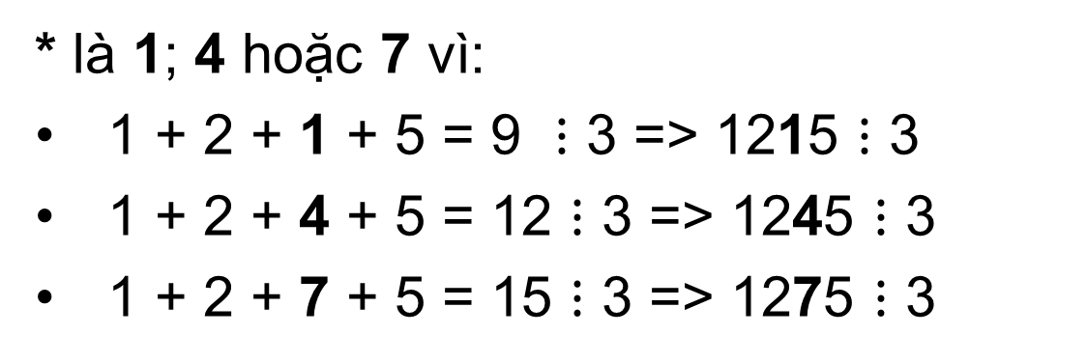
Luyện tập 3
Thay dấu * bởi một chữ số để được số $\overline{12∗5}$ chia hết cho 3.
Trả lời:
* là 1; 4 hoặc 7 vì:
1 + 2 + 1 + 5 = 9 $⋮$ 3 => 1215 $⋮$ 3
1 + 2 + 4 + 5 = 12 $⋮$ 3 => 1245 $⋮$ 3
1 + 2 + 7 + 5 = 15 $⋮$ 3 => 1275 $⋮$ 3

Slide 21

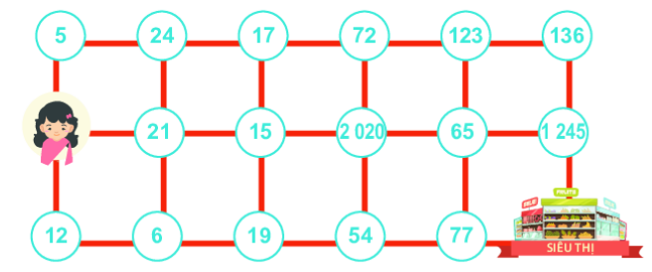
Thử thách nhỏ
Bạn Hà cần tìm đường đến siêu thị. Biết rằng Hà chỉ có thể đi qua ô có chứa số chia hết cho 2 hoặc chia hết cho 3 và mỗi lần chỉ đi qua một lần. Em hãy giúp Hà đến được siêu thị nhé.
5
24
17
72
123
136
21
15
2020
65
1245
12
6
19
54
77

Slide 22
03
LUYỆN TẬP – VẬN DỤNG

Slide 23
2.10. Trong các số sau, số nào chia hết cho 2, số nào chia hết cho 5?
324; 248; 2020; 2025
Giải:
Các số chia hết cho 2 là : 324 ; 248 ; 2020 (vì các số đó có tận cùng là các số chẵn)
Các số chia hết cho 5 là : 2020 và 2025 (vì các số đó có tận cùng là 0 và 5).

Slide 24
2.11. Trong các số sau, số nào chia hết cho 3, số nào chia hết cho 9?
450; 123; 2019; 2025
Giải:
Các số chia hết cho 3 là : 450 ; 123 ; 2019 và 2025 (vì các số đó có tổng các chữ số chia hết cho 3)
Các số chia hết cho 5 là : 450 và 2025 (vì 2 số đó có tổng các chữ số chia hết cho 9)

Slide 25
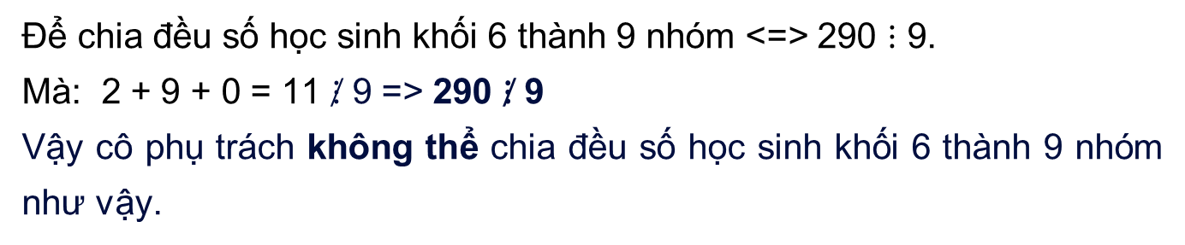
2.12. Khối lớp 6 của một trường có 290 học sinh đi dã ngoại. Cô phụ trách muốn chia đều số học sinh của khối 6 thành 9 nhóm. Hỏi cô có chia nhóm được như vậy không?
Giải:
Để chia đều số học sinh khối 6 thành 9 nhóm <=> 290 $⋮$ 9.
Mà: 2 + 9 + 0 = 11 ⋮̸ 9 => 290 ⋮̸ 9
Vậy cô phụ trách không thể chia đều số học sinh khối 6 thành 9 nhóm như vậy.

Slide 26

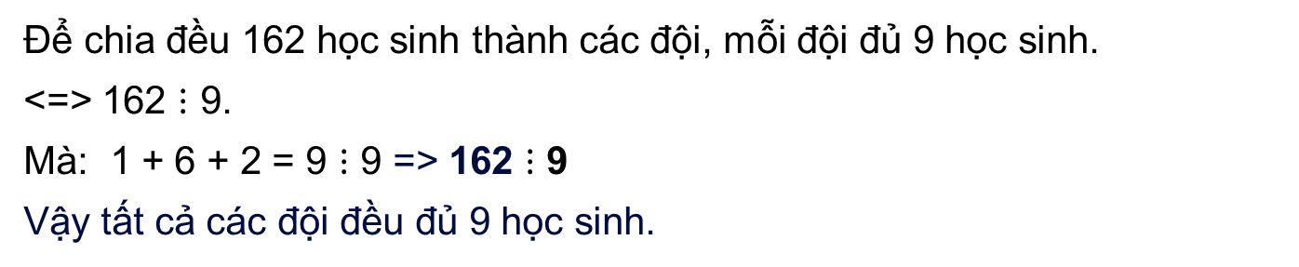
2.13. Có 162 học sinh tham gia chương trình đào tạo bóng đá, được chia thành các đội. Mỗi đội cần 9 học sinh. Hỏi có đội nào không đủ 9 học sinh hay không?
Giải:
Để chia đều 162 học sinh thành các đội, mỗi đội đủ 9 học sinh.
<=> 162 $⋮$ 9.
Mà: 1 + 6 + 2 = 9 $⋮$ 9 => 162 $⋮$ 9
Vậy tất cả các đội đều đủ 9 học sinh.
Khi đó, ta có thể chia được thành bao nhiêu đội?

Slide 27
HƯỚNG DẪN VỀ NHÀ
- Ghi nhớ và ôn lại Các dấu hiệu chia hết cho 2; 3; 5; 9.
- Đọc hiểu thêm mục “ Em có biết?” cuối bài ( SGK –tr37)
- Hoàn thành nốt các bài tập Bài 2.14; 2.15; 2.16 và luyện tập thêm trong SBT.
- Chuẩn bị bài mới “Số nguyên tố”.

Slide 28




CẢM ƠN CÁC EM ĐÃ CHÚ Ý BÀI GIẢNG!

